Slide 1
基于高斯过程回归的西北太平洋海域海表面温度插值算法
张永顺
2019.12.14

Slide 2
目录
研究背景
高斯过程回归
协方差函数
插值算法
实验设计
结果与讨论

Slide 3
研究背景
海洋再分析产品的广泛应用及其高分辨率需求
直接刻画中尺度涡旋演变和不同尺度运动之间存在密切的相互作用
开展海气界面物理精细化过程研究
提供更精确的模式初始场和边界条件
提高分辨率的传统方法及其限制
但是，分辨率的提高受限于数值模式的分辨率、计算能力和存储容量等
传统的插值方法，如cubic、nearest等，仅依赖于局部信息，没有考虑各向异性、物理特性、空间依赖性等
尤其对于海洋数据而言，沿岸数据的插值效果较差
提出一种可以引入多尺度物理要素的高斯过程回归的插值算法
Notes:
再分析产品为深入了解和认识不同时空尺度的海洋动力学过程、探索海洋在气候变化中的作用等提供了强有力的、甚至不可替代的数据支撑,极大地推动了海洋科学的发展。海洋再分析产品已经在深入研究海洋对气候变化的响应、大洋环流与温盐结构、海洋动力学过程、监测方案的设计、数值预报和模式评估等诸多研究领域中得到广泛应用。

Slide 4


高斯过程回归
Definition: A Gaussian process is a collection of random variables, any finite number of which have a joint Gaussian distribution.
一个高斯过程完全由它的均值函数和协方差函数来表示：
可以把这个高斯过程表示成：
通常，为了简化符号，我们取均值函数为零。
Notes:
讲一下高斯过程的概念：一些具有联合高斯分布的随机变量的集合

Slide 5



高斯过程回归
假设观测是有噪声的，那么考虑模型：
其中x为输入向量，y为受高斯噪声污染的观测值，假设
可得y的先验分布为（In为n维单位矩阵）：
以及y和f*的联合高斯分布为:
Notes:
讲一下回归的概念：x和y的函数关系，给定一个新的x，得到y的值
如何利用高斯过程进行回归？一种特殊的贝叶斯回归。

Slide 6


高斯过程回归
如果有n个训练点和n*个测试点，那么K(X, x*)表示用来度量X和x*之间相关性的n× n*阶协方差矩阵；类似地，对于K(X, X)，K(x*, x*)，K(x*, X)也是这样。
根据贝叶斯公式，计算出f*的后验分布：
其中：
即为x*对应预测值f*的均值和方差。

Slide 7
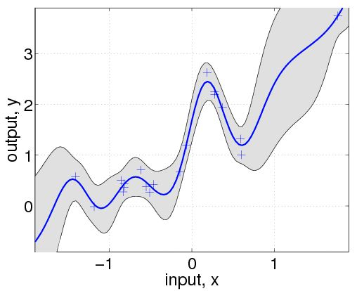
高斯过程回归
高斯过程回归不同于一般的回归方法在于：
其它方法一般通过回归只是得到一条函数曲线，而高斯过程回归却得到了函数的整个分布。
我们一般选择“均值”处的曲线作为回归的最优结果。

Slide 8
高斯过程回归
高斯过程回归的关键是，联合高斯分布的协方差矩阵K(X, X)从哪儿来?如何保证K(X, X)是一个半正定矩阵?
核函数矩阵K是对称半正定的。
也就是说理论上机器学习中所应用的核函数都可以用来当作这个协方差函数。

Slide 9



协方差函数
平方指数协方差函数：
Matern类协方差函数：
有理二次协方差函数：
Notes:
对于每个协方差函数都有一些超参数，l是长尺度超参数，r = x-x’。
SE是机器学习中最常用的，但是它非常平滑，不适用于天气过程。有突变的。

Slide 10

协方差函数
以下规则组合的核函数依然是核函数：
我们希望找到一个协方差函数能最好地拟合数据集（X，y），并具有
良好的泛化能力。

Slide 11


插值算法
l是长尺度参数，Kv是一个修正的贝塞尔函数，T表示伽马函数，v=p+1/2(p是非负整数)，v越小函数越粗糙。常用的，v=1/2, 3/2 或 5/2。
当v=1/2时，

Slide 12

插值算法
当l和α大于0时，可以看成是具有不同特征长度尺度的SE协方差函数的无限总和。
本次实验所选的协方差函数即为以上两个协方差函数之和。
实践证明，对于西北太平洋海域SST插值来说，效果是良好的。

Slide 13
实验设计
实验数据集：soda3.3.1月平均数据（2014-2015），研究区域为西北太平洋海域，分辨率为0.5°×0.5°
×
×
×
训练集
14年1月-12月
1°×1°西北太
验证集
14年1月-12月
剩余数据
测试集
15年5月
中国南海
×
×
×
×
×
×
得到12组
超参数
选出效果
最好的一组
×
×
×
示意图：×点为从原始分辨率采样得到的1°×1°数据。
Notes:
soda数据集空间分辨率为0.5°×0.5°， 经纬度范围是 0.25°～359.75° E， 74.75° S～89.75°N， 垂直方向上的各层之间是不等间距的， 一共有50层 （本文选取深度为5m的海温作为SST）。
跟气象要素的插值不同的是，需要剔除陆地区域。

Slide 14
实验设计
对于任一样本点（x, y）
label为SST（取深度为5m的温度值）
feature（共7个特征）:
lon（经度）、lat（纬度） 空间相似性
u（纬向海流速度：5m）、v（径向海流速度：5m）
taux（纬向海表风应力）、tauy（经向海表风应力）
net_heating（海表热通量）
从物理角度来说：SST的影响因素包括u、v、taux、tauy和net_heating。

Slide 15
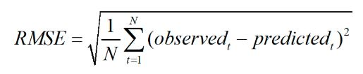
实验设计
插值效果评估方法：
RMSE：
SSIM(structural similarity)，结构相似性，是一种衡量两幅图像相似度的指标。结构相似性的范围为0到1 。当两张图像一模一样时，SSIM的值等于1。
对照实验为cubic（双三次）插值法和最近邻插值法。
Notes:
Ssim：亮度比较，对比度比较，结构比较。分别利用x,y的平均值，标准差，协方差。

Slide 16
结果与讨论
gpml cubic nearest
RMSE(℃)
SSIM
0.1468 0.2607 0.3908
0.9841 0.9723 0.9667
去除陆地和陆地边界处算法无法插值到的点，测试集的有效插值点数有1397个。
可以看出gpml优于cubic和nearest插值法。

Slide 17
结果与讨论
插值算法在时间上的泛化能力：
1.选择中国南海区域
2.将2015年1月-12月的数据分别用三种插值方法进行对比。
可以看出在不同的月份高斯过程回归的插值效果均优于另外两种方法。
Notes:
后续讨论算法在时间和空间上的泛化能力，均使用之前验证集选定的那一组超参数。

Slide 18
结果与讨论
插值算法在空间上的泛化能力：
1.选择2015年5月份
2.将包括中国南海地区在内的多个地区的数据分别利用三种插值方法进行对比。
可以看出在不同的地区高斯过程回归的插值效果均优于另外两种方法。
gpml cubic nearest
RMSE 0.0422 0.1772 0.2660
SSIM 0.9928 0.9793 0.9743

Slide 19
结果与讨论
插值算法在空间上的泛化能力：
1.选择2015年5月份
2.将包括中国南海地区在内的多个地区的数据分别利用三种插值方法进行对比。
可以看出在不同的地区高斯过程回归的插值效果均优于另外两种方法。
gpml cubic nearest
RMSE 0.2424 0.4043 0.7133
SSIM 0.9925 0.9816 0.9753

Slide 20
结果与讨论
综上所述，
基于高斯过程回归的西北太平洋海域SST插值算法要优于传统的cubic和nearest插值法，且无论是在时间还是空间上都具有较好的泛化能力。
算法运行时间：gpml比cubic和nearest平均慢2-3s。
Notes:
算法运行时间，并没有增加多少，训练时间不算在内。

Slide 21
谢谢！

